Slide 1
Galileo Galilei
Ha introdotto il metodo scientifico: non una «metafisica» ma una attenta, scrupolosa, sistematica e progettata osservazione della natura.
L’osservazione fatta via esperimenti semplici e ripetibili
Completata con un ragionamento che tende di eleminare i fattori secondari (cioè diventa un ragionamento astratto).
In questo modo Galileo ha creato un metodo, che oggi tutte le scienze, dalla biologia a psicologia vorrebbero applicare.
Presto, presto, la descrizione a parole di Galileo fu completata con formule matematiche: «La natura si descrive con la matematica»

Slide 2
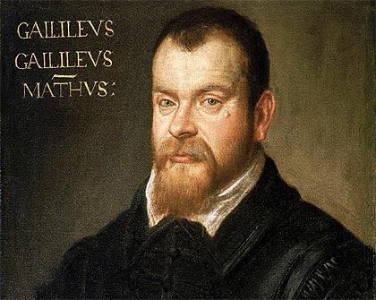
Galileo, parte II «La terra è salita al cielo con il cannocchiale di Galileo»*
Grzegorz Karwasz
Divisione della Didattica di Fisica
Università di Nicolao Copernico
Toruń, Polonia
G. Karwasz, Torun, 26/10/2022

Slide 3
«Il cannocchiale»

Slide 4
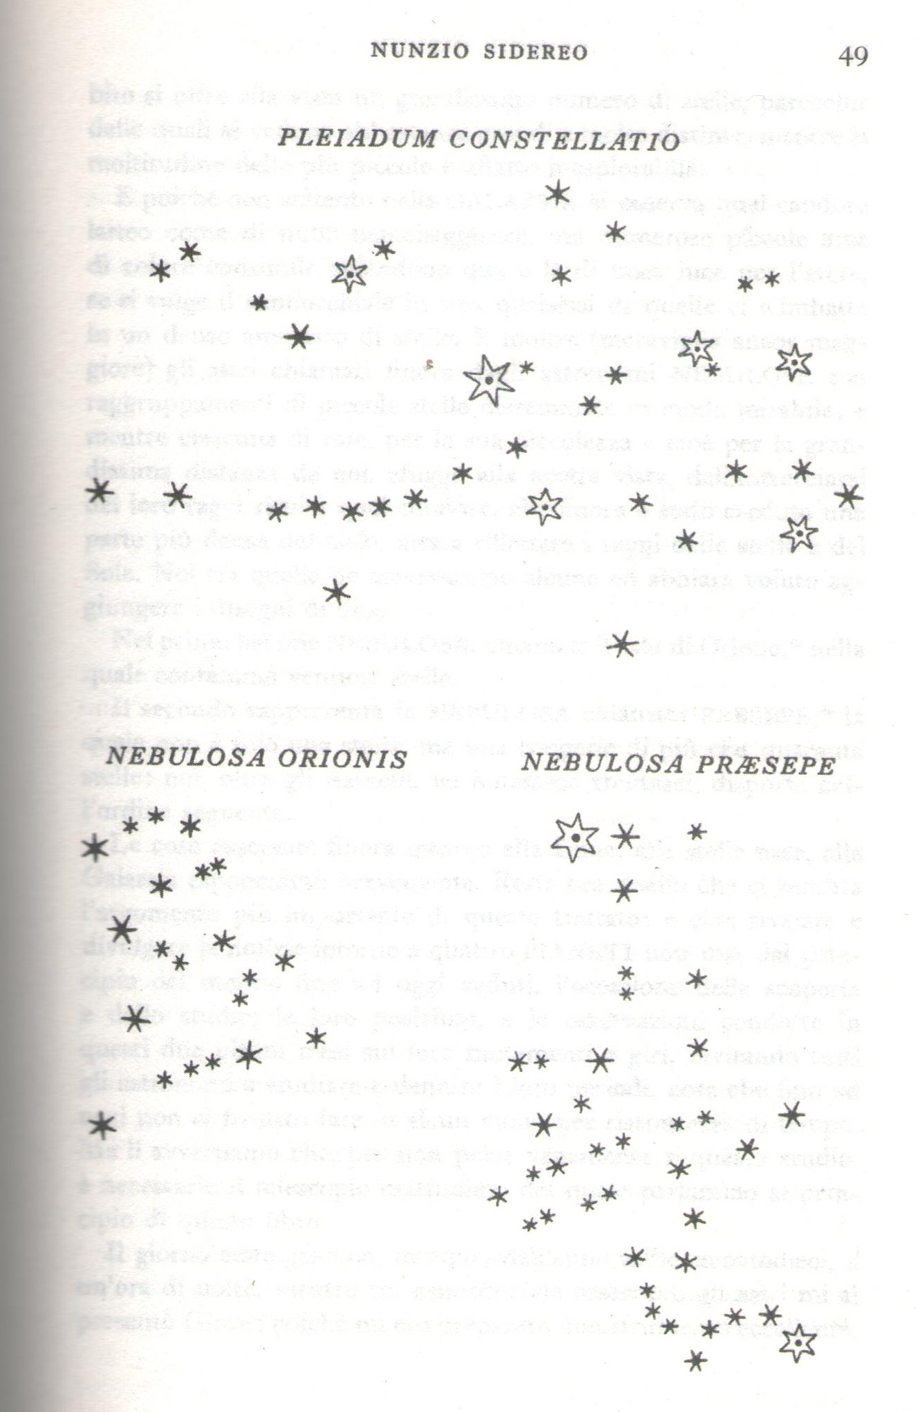
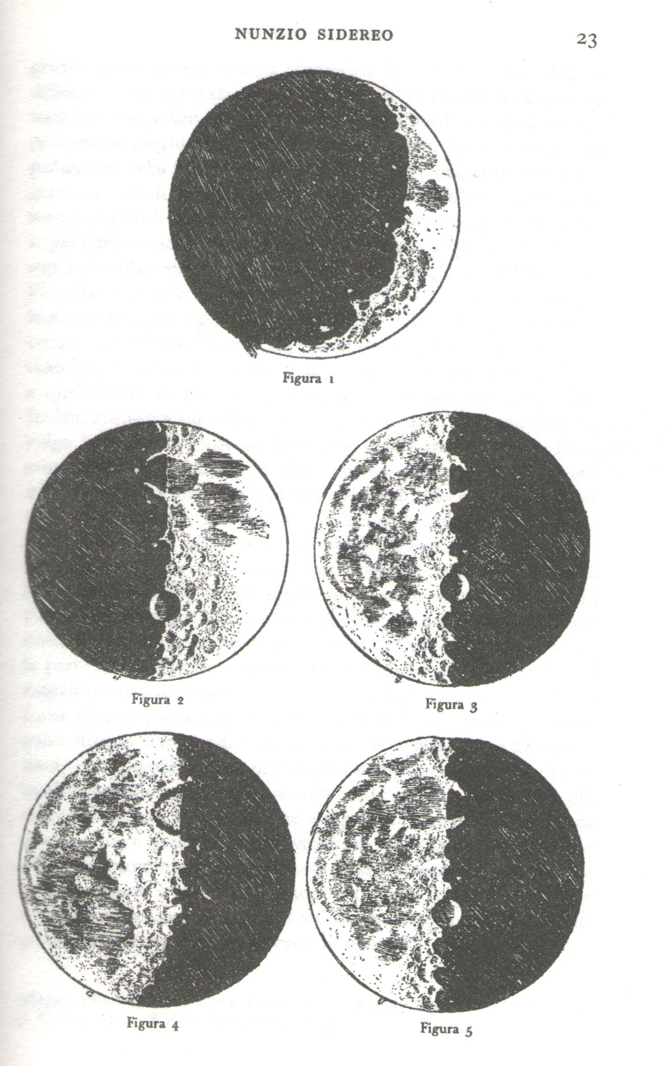
«Sidereus Nunzius»
La nebulosa di Orione Montagne e crateri sulla Luna !
Fatta della stessa materia che Terra?

Slide 5
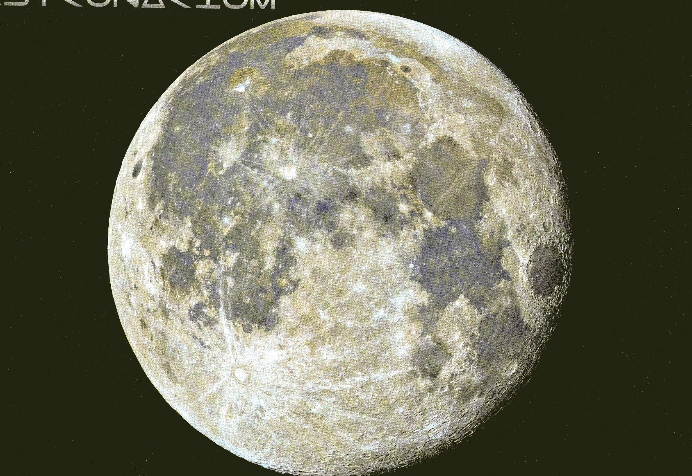
Luna: cratere Copernico
La Terra dista dalla Luna solo 380 mila km (364-404 mila km),
cioè appena 10 lunghezze della sua circonferenza.
Si può dire, che Terra-Luna sono un sistema doppio (binario)

Slide 6
Camminando sulla Luna
I was strolling on the Moon one day,
on the very nice December, no! in May
To much of my surprise

Slide 7
Passo da canguro

Slide 8
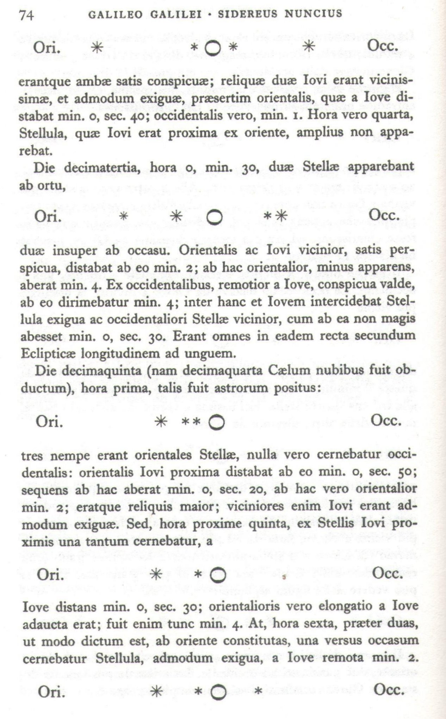
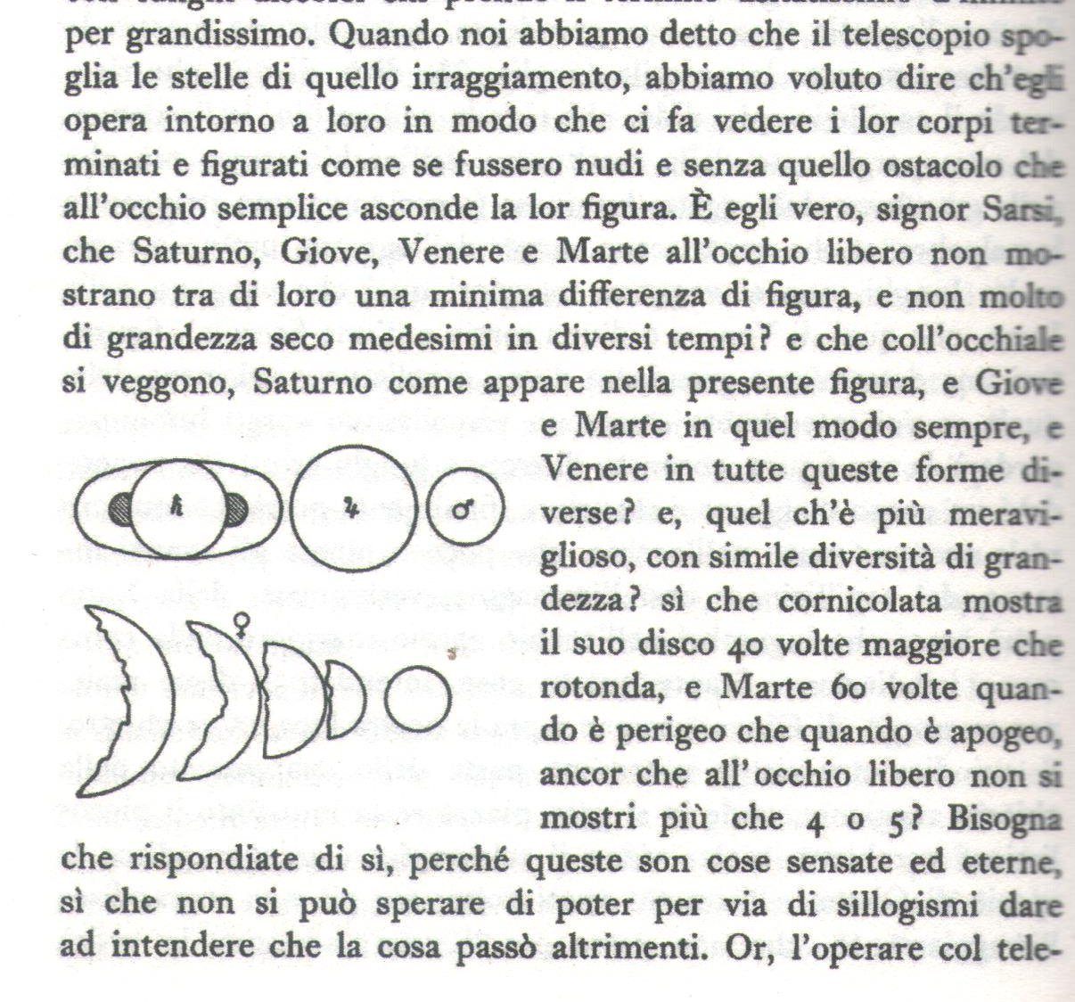
Guardando i pianeti

Slide 9
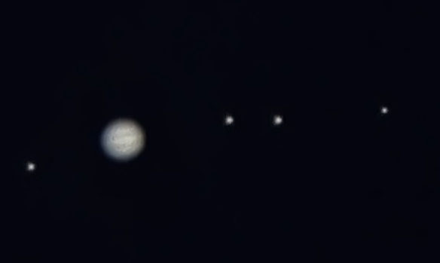
Giove e suoi quattro satelliti (pianeti Medicei, Galileo, 1610)
Io, Europa,
Ganimede,
Callisto.
Perfettamente
allineati, sono
come un piccolo
sistema planetario,
che cambia ogni
notte
I periodi di rotazione sono in risonanza: 1:2:4: (10)
Il periodo di rotazione dell’Io è di 1,77 giorni.
Si possono vedere con un binocolo: a parte le righe spettrali dell’elio (He) è il quadro più bello della Natura

Slide 10
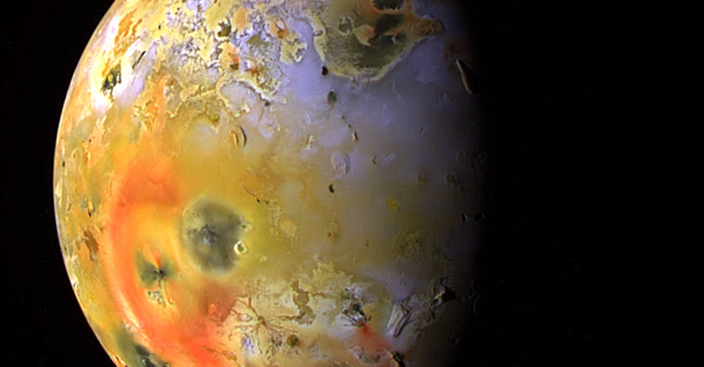
Io: i geyser di km altezza di zolfo liquido
Il corpo (pianeta/ satellite) geologicamente più attivo
nel Sistema Solare: 300 vulcani, geyser alti anche 500 km.
Temperatura sulla superficie fino a 2000°C.

Slide 11
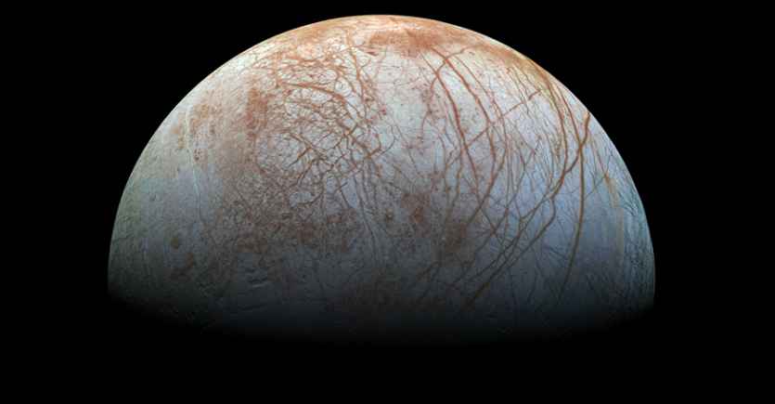
Europa: coperta di acqua ghiacciata
Lo stratto di ghiaccio, di spessore di 600 (?) km.
Sotto, magari, un oceano di acqua liquida,
e al centro un nucleo roccioso?

Slide 12
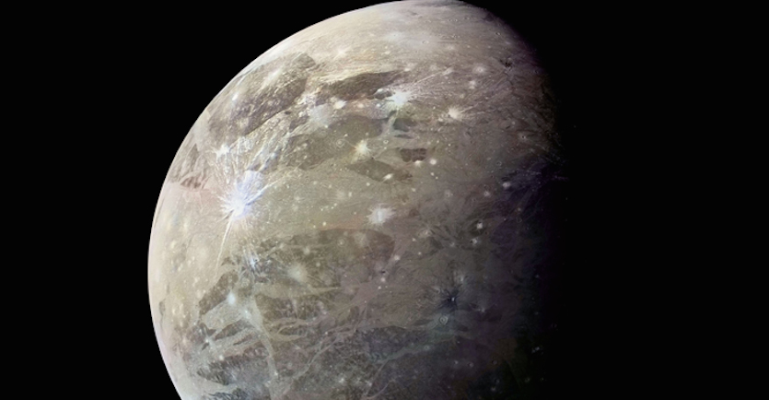
Ganimede: il satellite più grande nel sistema Solare
Più grande del Mercurio, fatto di ghiaccio (H₂O)
e rocce (silicati) molto antichi (4 mld di anni) .

Slide 13
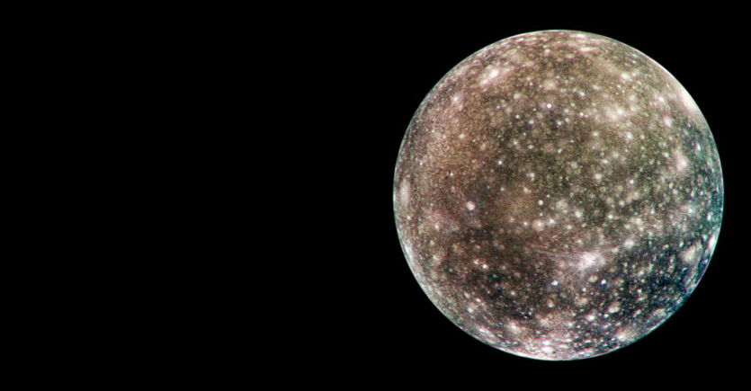
Calisto: massacrato dalla pioggia di meteoriti
Il terzo per grandezza satellite nel Sistema Solare.
Non è da escludere la presenza dell oceano di acqua nel sottosuolo,
(e della vita?)

Slide 14
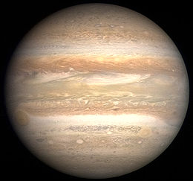
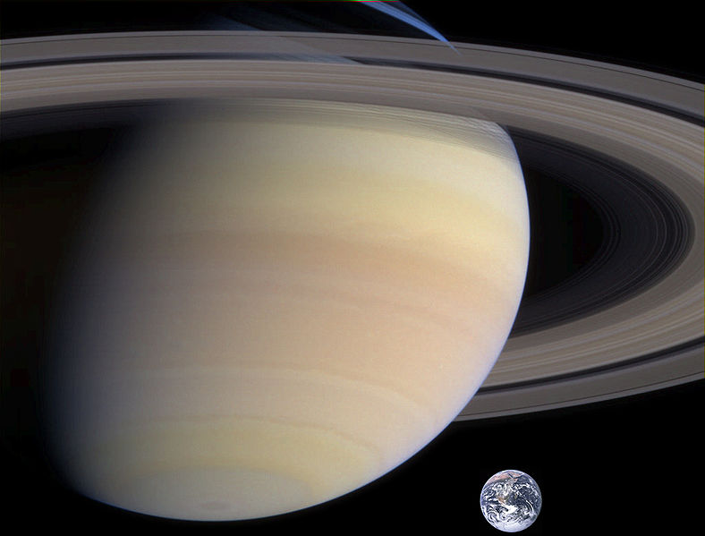
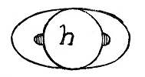
Saturno, un altro gigante, protettore
9 volte più grande della Terra, ma ‘solo’ 95 più massiccio
Densità media 0,7 g/ cm³ . Caldo all’interno > 11.700 °C
Dista 10 AU dal Sole
Notato da Galileo, come un pianeta con un capello («Il Saggiatore»)

Slide 15
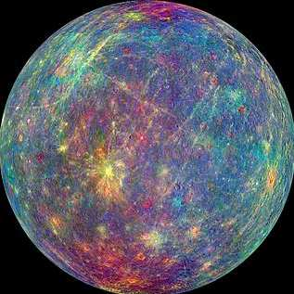
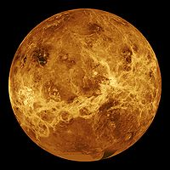
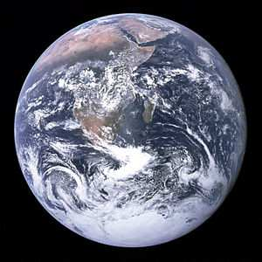
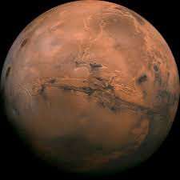
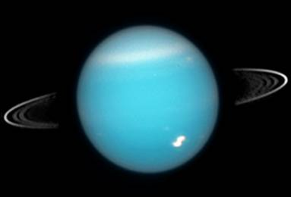
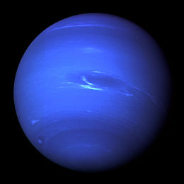
Nettuno, visto probabilmente da Galileo, è un pianeta ‘calcolato’ da matematici
Distanze (in AU.)
Legge di Bode: log x/z/x
Legge di Karwasz:
Mercurio, Venere, Terra, Marte, planetoidi
3/8, ¾, 3/3, 3/2 (3)
Giove, Saturno, Urano, Nettuno
(3) 5, 10, 20, 30

Slide 16
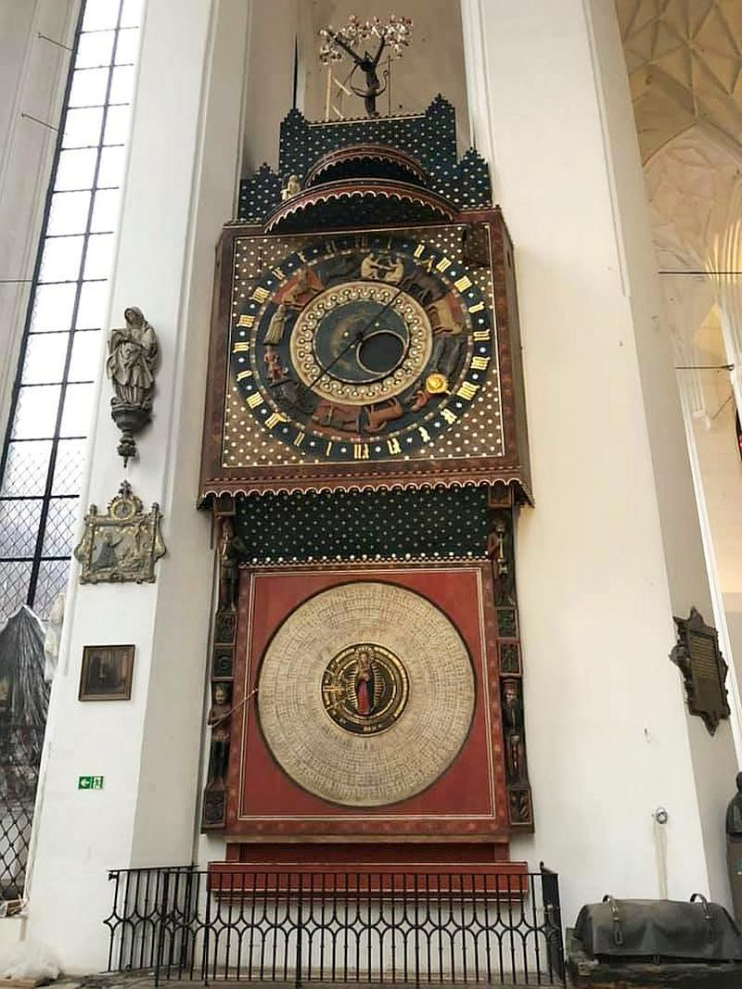
Galileo: isocronismo del pendolo Belli orologi medioevali, non erano tanto precisi
https://www.barcelo.com/guia-turismo/en/czech-republic/praga/things-to-do/astronomical-clock-prague/
https://www.gdansk.pl/download/2019-11/138309.jpg

Slide 17
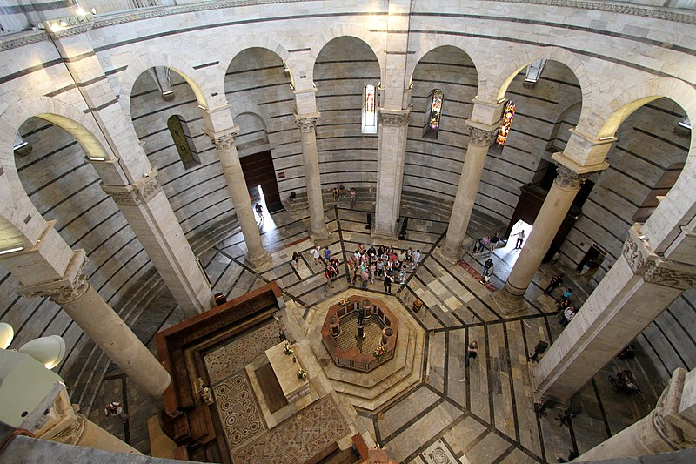
Bisognava aspettare il grande Galileo
Lui, probabilmente annoiandosi alla lezione universitaria a Pisa, (non si laureò mai, ma qualche anno dopo tornò a Pisa da professore universitario di matematica) notò che il grande candelabro appeso al soffitto, oscillava lentamente.
.
Misurando con il proprio battito cardiaco, si accorse che il periodo di queste oscillazioni non dipende dalla loro ampiezza.
Così, fu inventata la moderna ‘pendola’.
https://commons.wikimedia.org/wiki/File:Interno_del_Battistero_-_panoramio_(1).jpg

Slide 18
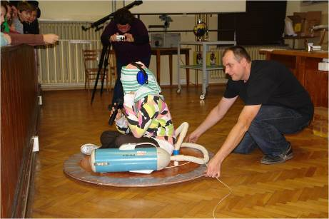
Possiamo riconoscere un moto «assoluto»?

Slide 19
Principio di relatività
«Rinserratevi con qualche amico nella maggiore stanza che sia sotto coverta di alcun gran navilio, e quivi fate d'aver mosche, farfalle e simili animaletti volanti: siavi anco un gran vaso d'acqua, e dentrovi de' pescetti; sospendasi anco in alto qualche secchiello, che a goccia a goccia vada versando dell'acqua in un altro vaso di angusta bocca che sia posto a basso; e stando ferma la nave, osservate diligentemente come quelli animaletti volanti con pari velocità vanno verso tutte le parti della stanza. [..]
Osservate che avrete diligentemente tutte queste cose, benché niun dubbio ci sia mentre il vascello sta fermo non debbano succedere così: fate muovere la nave con quanta si voglia velocità; ché (pur di moto uniforme e non fluttuante in qua e in là) voi non riconoscerete una minima mutazione in tutti li nominati effetti; né da alcuno di quelli potrete comprendere se la nave cammina, o pure sta ferma.»
Dialoghi sopra due massimi sistemi del mondo
«Ci allontaniamo dal porto, terre e città retrocedendo» (Eneide, III, 72)
https://it.wikipedia.org/wiki/Relativit%C3%A0_galileiana

Slide 20
Trasformazioni di Galileo
v’ = v + u
u
Y
Y’
v
v’
O
X
O’
X’
Einstein:
Tutti gli osservatori che si muovono con la costante velocità sono
equivalenti

Slide 21
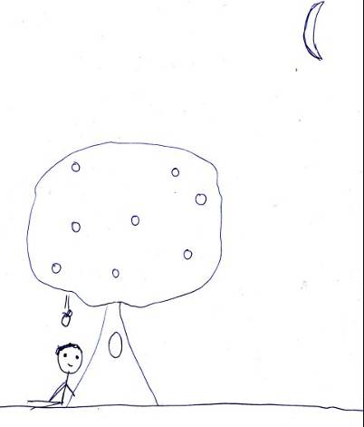
Newton: la Luna cade in continuazione verso la Terra
All objects (on Earth) fall
with the same acceleration g
g/4000
Moon is more distant
so it falls with g/4000
(one orbit in 28 days)
R=6374 km
g
R=384 000 km

Slide 22
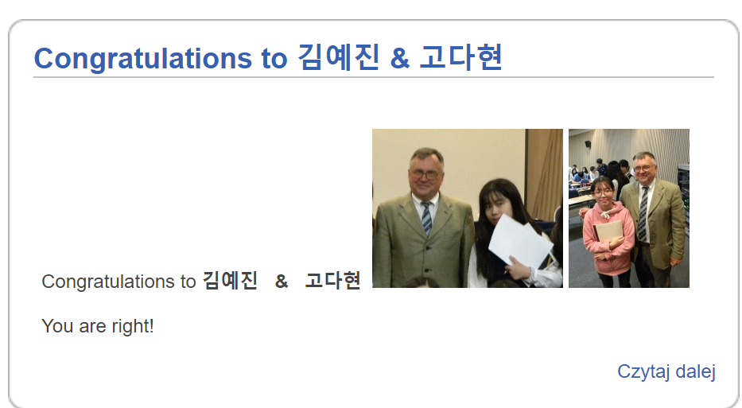
C
http://dydaktyka.fizyka.umk.pl/nowa_strona/?q=node/591

Slide 23
Il sistema di riferimento (immobile)

Slide 24
Il sistema di riferimento (in caduta libera)
Idea & foto mgr K. Sluzewski

Slide 25
Il sistema di riferimento (in caduta libera)

Slide 26
«Con la fede di Galileo la terra e il Cielo si sono accordati»*
Grzegorz Karwasz
Divisione della Didattica di Fisica
Università di Nicolao Copernico
Toruń, Polonia
*G. Karwasz, Torun, 26/10/2022

Slide 27
Scrittura Sacra e la natura
«Stante, dunque, che la Scrittura in molti luoghi è non solamente capace, ma necessariamente bisognosa d’esposizioni diverse dall’apparente significato delle parole, mi par che nelle dispute naturali ella doverebbe esser riserbata nell’ultimo luogo: perché, procedendo di pari dal Verbo divino la Scrittura Sacra e la natura, quella come dettatura dello Spirito Santo, e questa come osservantissima esecutrice de gli ordini di Dio; ed essendo, di più, convenuto nelle Scritture, per accomodarsi all’intendimento dell’universale, dir molte cose diverse, in aspetto e quanto al significato delle parole, dal vero assoluto; ma, all’incontro, essendo la natura inesorabile e immutabile e nulla curante che le sue recondite ragioni e modi d’operare sieno o non sieno esposti alla capacità de gli uomini, per lo che ella non trasgredisce mai i termini delle leggi imposteli;
Galileo Galilei: Lettera a Benedetto Castelli (1613)

Slide 28
«natura, come osservantissima esecutrice de gli ordini di Dio»
; pare che quello de gli effetti naturali che o la sensata esperienza ci pone innanzi a gli occhi o le necessarie dimostrazioni ci concludono, non debba in conto alcuno esser revocato in dubbio per luoghi della Scrittura ch’avesser nelle parole diverso sembiante, poi che non ogni detto della Scrittura è legato a obblighi così severi com’ogni effetto di natura. Anzi, se per questo solo rispetto, d’accomodarsi alla capacità de’ popoli rozzi e indisciplinati, non s’è astenuta la Scrittura d’adombrare de’ suoi principalissimi dogmi, attribuendo sino all’istesso Dio condizioni lontanissime e contrarie alla sua essenza, chi vorrà asseverantemente sostenere che ella, posto da banda cotal rispetto, nel parlare anco incidentemente di Terra o di Sole o d’altra creatura, abbia eletto di contenersi con tutto rigore dentro a i limitati e ristretti significati delle parole?
https://www.letteraturaitalia.it/3-antologia-di-testi-seicento-e-settecento/galileo-galilei-lettera-a-benedetto-castelli/

Slide 29
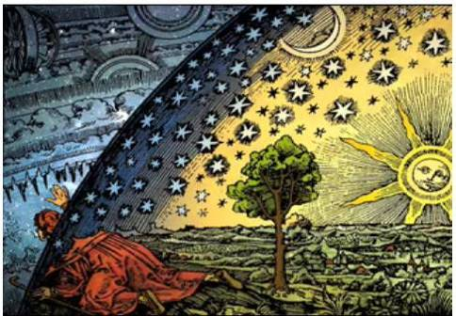
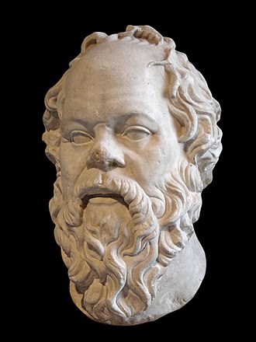
I limiti del nostro sapere
La Terra, per quanto sia grande la sfera, nient’e’ rispetto
alla grandezza del cielo, di cui limiti non sappiamo,
e probabilmente saper neanche non possiamo …
Nicolaus Copernicus, De revolutionibus, Norimberga, 1543
So, che non so niente
(Socrate 470-399 a.C)

